Slide 1
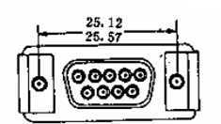
2.1 物理层的基本概念(P38)
第 2 章 物理层
物理层的主要任务描述为确定与传输媒体的接口的一些特性，即：
机械特性 指明接口所用接线器的形状和尺寸、引线数目和排列、固定和锁定装置等等。
电气特性 指明在接口电缆的各条线上出现的电压的范围。
功能特性 指明某条线上出现的某一电平的电压表示何种意义。
过程特性 指明对于不同功能的各种可能事件的出现顺序。

Slide 2
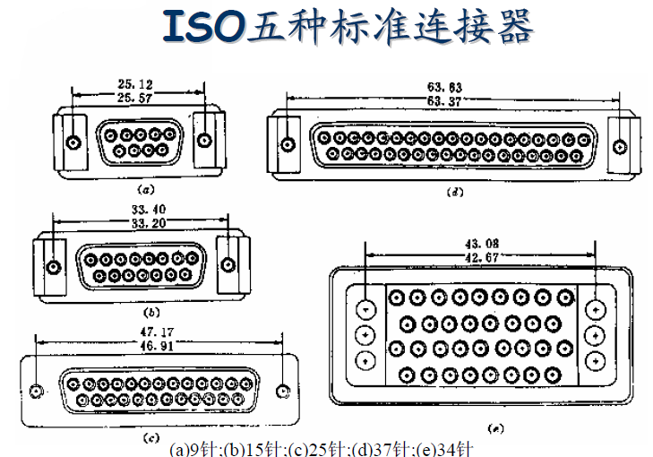

Slide 3
物理层标准举例
EIA-232-E 接口标准
DTE (Data Terminal Equipment) 是数据终端设备，是具有一定的数据处理能力和发送、接收数据能力的设备。
DCE (Data Circuit-terminating Equipment)是数据电路端接设备，它在 DTE 和传输线路之间提供信号变换和编码的功能，并且负责建立、保持和释放数据链路的连接。

Slide 4
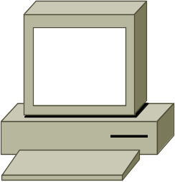
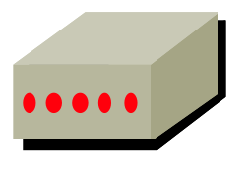
DTE 通过 DCE
与通信传输线路相连
用户环境
信号线与控制线
信号线与控制线
用户环境
DTE
DTE
DCE
串行比特传输
DCE
通信设施
通信环境
用户设施
用户设施

Slide 5
EIA-232/V.24 的信号定义
(1) 保护地
DTE
DCE
(2) 发送数据
(3) 接收数据
(4) 请求发送
计算机
或
终端
(5) 允许发送
调制解调器
(6) DCE 就绪
(7) 信号地
(8) 载波检测
(20) DTE 就绪
(22) 振铃指示

Slide 6

两个 DTE 通过 DCE
进行通信的例子
DTE-A
DTE-B
DCE-A
DCE-B
网 络
EIA-232/ V.24
接口
调制解调器
调制解调器
EIA-232/ V.24
接口

Slide 7
利用虚调制解调器
与两台计算机相连
插头
插座
插座
插头
（1）保护地
（1）保护地
（2）发送
（2）发送
（3）接收
（3）接收
（4）请求发送
（4）请求发送
（5）允许发送
（5）允许发送
（6）DCE 就绪
（6）DCE 就绪
（7）信号地
（7）信号地
（8）载波检测
（8）载波检测
（20）DTE 就绪
（20）DTE 就绪
（22）振铃指示
（22）振铃指示
计算机
虚调制解调器
计算机

Slide 8
2.2 数据通信基础
几个术语
数据(data)——运送信息的实体。
信号(signal)——数据的电气的或电磁的表现。
“模拟的”(analogous)——连续变化的。
“数字的”(digital)——取值是离散数值。
调制——把数字信号转换为模拟信号的过程。
解调——把模拟信号转换为数字信号的过程。
数字比特流
模拟信号
模拟信号
数字比特流
正文
正文
公用电话网
PC 机
调制解调器
调制解调器
PC 机

Slide 9
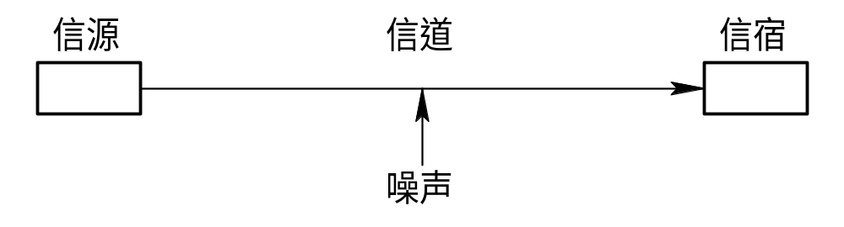
通信的目的就是传递数据。在数据通信中，产生或发送数据的一端称为信源，接收数据的一端称为信宿。信源与信宿之间是通过信道(或称传输介质)连接的。

Slide 10
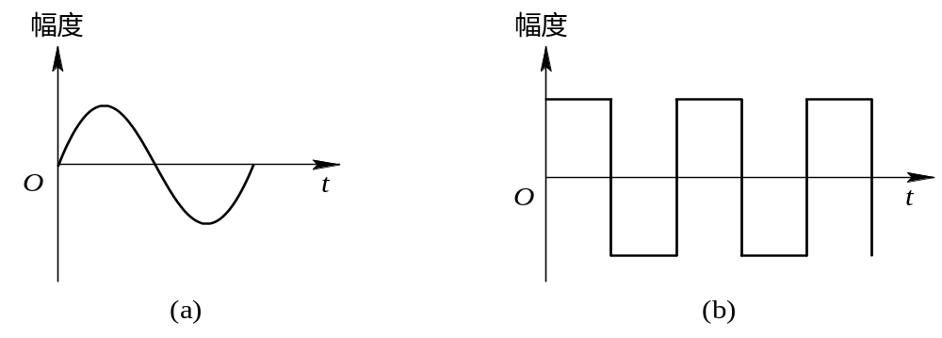
信源产生的信号有模拟信号和数字信号。
模拟信号是随时间连续变化的信号。模拟信号的主要参数有幅度、相位和频率。
数字信号是不连续的跳动信号。数字信号的特点是只有有限个离散值，数字信号之间的转化几乎是瞬时的。
问题：传输数字信号较传输模拟信号有哪些主要优点？
(a) 模拟信号波形；(b)数字信号波形

Slide 11
有关信号的几个基本概念
单向通信（单工通信）——只能有一个方向的通信而没有反方向的交互。
双向交替通信（半双工通信）——通信的双方都可以发送信息，但不能双方同时发送(当然也就不能同时接收)。
双向同时通信（全双工通信）——通信的双方可以同时发送和接收信息。

Slide 12
基带(baseband)信号和
带通(band pass)信号
基带信号（即基本频带信号）——来自信源的信号。像计算机输出的代表各种文字或图像文件的数据信号都属于基带信号。
基带信号往往包含有较多的低频成分，甚至有直流成分，而许多信道并不能传输这种低频分量或直流分量。因此必须对基带信号进行调制(modulation)。
带通信号——把基带信号经过载波调制后，把信号的频率范围搬移到较高的频段以便在信道中传输（即仅在一段频率范围内能够通过信道）。

Slide 13
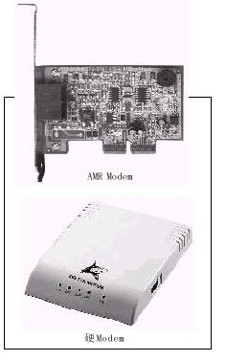
调制解调器

Slide 14
调制解调器的作用
例：标准的二线模拟话路（3.1 kHz 的标准话路带宽）上的调制解调器。
调制解调器(modem)包括：
  调制器(MOdulator)：把要发送的数字信号转换为频率范围在 300~3400 Hz 之间的模拟信号，以便在电话用户线上传送。
  解调器(DEModulator)：把电话用户线上传送来的模拟信号转换为数字信号。

Slide 15
调制解调器的作用（续）
调制器的主要作用就是个波形变换器，它把基带数字信号的波形变换成适合于模拟信道传输的波形
解调器的作用就是个波形识别器，它将经过调制器变换过的模拟信号恢复成原来的数字信号。
  若识别不正确，则产生误码。
  在调制解调器中还要有差错检测和纠正的设施。

Slide 16
几种最基本的调制方法
调制就是进行波形变换（频谱变换）。
最基本的二元制调制方法有以下几种：
  调幅(AM)：载波的振幅随基带数字信号而变化。
  调频(FM)：载波的频率随基带数字信号而变化。
  调相(PM) ：载波的初始相位随基带数字信号而变化。

Slide 17
对基带数字信号的几种调制方法
基带信号
0
1
0
0
1
1
1
0
0
调幅
调频
调相

Slide 18
数据通信系统的主要技术指标
（1）波特率（B）
码元: 一个数字脉冲。一个码元携带的信息量n (比特)与码元取的离散值个数N 满足 n=log₂N
波特率: 码元速率,指每秒信号状态变化的次数,单位为波特（Baud）。
（2）信息传输速率（R）
指每秒信道上传输的信息量(比特) 。单位为bit/s。
若 1 个码元只携带 1 bit 的信息量，则“比特/秒”和“波特”在数值上相等。
若 1 个码元携带 n bit 的信息量，则 M Baud 的码元传输速率所对应的信息传输速率为 M × n bit/s 。

Slide 19
（3）误码率
若被传错的位数为Ne，传输的二进制码元总数为N，则误码率Pe为：
Pe = Ne / N
误码率是衡量数据通信系统在正常工作的情况下传输的可靠性的指标。

Slide 20
2.3 物理层下面的传输媒体
电信领域使用的电磁波的频谱
f
(Hz)
10⁰ 10² 10⁴ 10⁶ 10⁸ 10¹⁰ 10¹² 10¹⁴ 10¹⁶ 10¹⁸ 10²⁰ 10²² 10²⁴
无线电
微波
红外线
X射线
γ
射线
可见光
紫外线
(Hz)
10⁴ 10⁵ 10⁶ 10⁷ 10⁸ 10⁹ 10¹⁰ 10¹¹ 10¹² 10¹³ 10¹⁴ 10¹⁵ 10¹⁶
f
双绞线
卫星
光纤
同轴电缆
地面微波
海事
无线电
调幅
无线电
调频
无线电
移动
无线电
电视
波段
LF
MF
HF
VHF
UHF
SHF
EHF
THF

Slide 21


2.3.1 导向传输媒体
双绞线(P44)
  屏蔽双绞线 STP (Shielded Twisted Pair)
  无屏蔽双绞线 UTP (Unshielded Twisted Pair)
无屏蔽双绞线 UTP
屏蔽双绞线 STP
聚氯乙烯 套层
绝缘层
铜线
聚氯乙烯
套层
屏蔽层
铜线
绝缘层

Slide 22
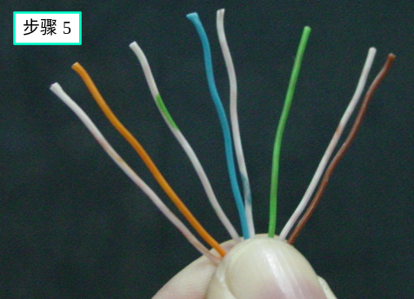
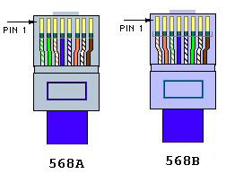
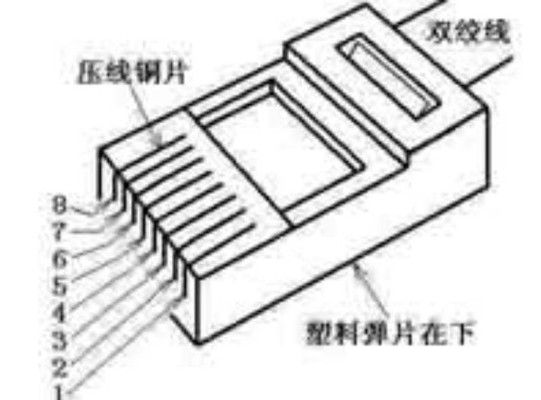
5 按序号排好
标准 568B：
白橙-1，橙-2，白绿-3，蓝-4，
白蓝-5，绿-6，白棕-7，棕-8，

Slide 23

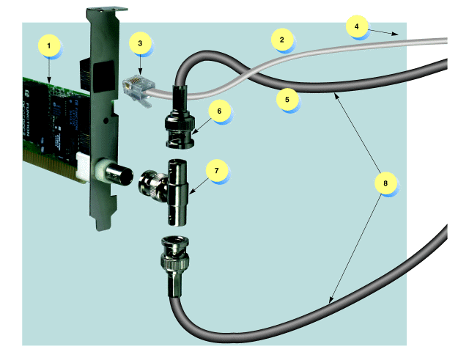
同轴电缆(P45)
同轴电缆
绝缘保护套层
外导体屏蔽层
绝缘层
内导体

Slide 24
同轴电缆(P45)
同轴电缆
绝缘保护套层
外导体屏蔽层
绝缘层
内导体

Slide 25
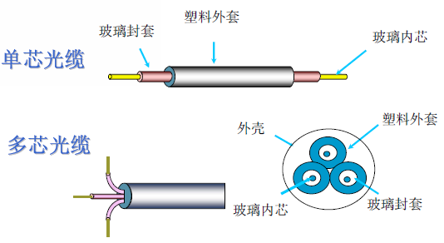
光缆 (P45)
低折射率
(包层)
高折射率
(纤芯)
光线在纤芯中传输的方式是不断地全反射

Slide 26
多模光纤与单模光纤
多模光纤
输入脉冲
输出脉冲
单模光纤
输入脉冲
输出脉冲

Slide 27
2.3.2 非导向传输媒体
无线传输所使用的频段很广。
短波通信主要是靠电离层的反射，但短波信道的通信质量较差。
微波在空间主要是直线传播。
  地面微波接力通信
  卫星通信

Slide 28
2.4 信道复用技术
2.4.1 频分复用、时分复用和统计时分复用
复用(multiplexing)是通信技术中的基本概念。
信道
A₁
A₂
A₁
A₂
信道
共享信道
B₁
B₂
B₁
复用
分用
B₂
信道
C₁
C₂
C₁
C₂
(a) 不使用复用技术
(b) 使用复用技术

Slide 29
频分复用 FDM
(Frequency Division Multiplexing)
用户在分配到一定的频带后，在通信过程中自始至终都占用这个频带。
频分复用的所有用户在同样的时间占用不同的带宽资源（请注意，这里的“带宽”是频率带宽而不是数据的发送速率）。
频率
频率 5
频率 4
频率 3
频率 2
频率 1
时间

Slide 30
时分复用TDM (Time Division Multiplexing)
时分复用则是将时间划分为一段段等长的时分复用帧（TDM 帧）。每一个时分复用的用户在每一个 TDM 帧中占用固定序号的时隙。
每一个用户所占用的时隙是周期性地出现（其周期就是 TDM 帧的长度）。
TDM 信号也称为等时(isochronous)信号。
时分复用的所有用户是在不同的时间占用同样的频带宽度。
用户
时分复用
A
a
a
t
①
B
b
b
t
②
a
b
b
c
c
a
d
t
C
c
c
t
③
#1
#2
#3
#4
④
D
d
t
4 个时分复用帧

Slide 31
时分复用
频率
A 在 TDM 帧中
的位置不变
A
B
C
D
A
B
C
D
A
B
C
D
A
B
C
D
…
TDM 帧
TDM 帧
TDM 帧
TDM 帧
TDM 帧
时间

Slide 32
时分复用
频率
B 在 TDM 帧中
的位置不变
A
B
C
D
A
B
C
D
A
B
C
D
A
B
C
D
…
TDM 帧
TDM 帧
TDM 帧
TDM 帧
TDM 帧
时间

Slide 33
时分复用
频率
C 在 TDM 帧中
的位置不变
A
B
C
D
A
B
C
D
A
B
C
D
A
B
C
D
…
TDM 帧
TDM 帧
TDM 帧
TDM 帧
TDM 帧
时间

Slide 34
时分复用
频率
D 在 TDM 帧中
的位置不变
A
B
C
D
A
B
C
D
A
B
C
D
A
B
C
D
…
TDM 帧
TDM 帧
TDM 帧
TDM 帧
TDM 帧
时间

Slide 35
时分复用可能会造成
线路资源的浪费
使用时分复用系统传送计算机数据时，
由于计算机数据的突发性质，用户对
分配到的子信道的利用率一般是不高的。
用户
时分复用
A
a
a
t
①
B
b
b
t
②
a
b
b
c
c
a
d
t
C
c
c
t
③
#1
#2
#3
#4
④
D
d
t
4 个时分复用帧

Slide 36
统计时分复用 STDM
(Statistic TDM)
用户
统计时分复用
A
a
a
t
①
B
b
b
t
②
a
b
b
c
c
d
a
t
C
c
c
③
t
#1
#2
#3
④
D
d
t
3 个 STDM 帧

Slide 37
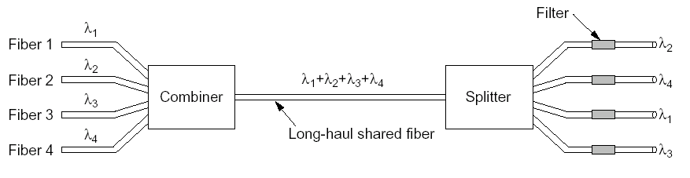
2.4.2 波分复用 WDM
(Wavelength Division Multiplexing)
由于波长与频率有着一一对应的关系,所以波分复用就是光的频分复用。
应用：海底高速光缆

Slide 38
2.4.3 码分复用 CDM
(Code Division Multiplexing)
常用的名词是码分多址 CDMA
(Code Division Multiple Access)。
各用户使用经过特殊挑选的不同码型，因此彼此不会造成干扰。
这种系统发送的信号有很强的抗干扰能力。
每一个比特时间划分为 m 个短的间隔，称为码片(chip)。

Slide 39
码片序列(chip sequence)
每个站被指派一个唯一的 m bit 码片序列。
  如发送比特 1，则发送自己的 m bit 码片序列。
  如发送比特 0，则发送该码片序列的二进制反码。
例如，S 站的 8 bit 码片序列是 00011011。
  发送比特 1 时，就发送序列 00011011，
  发送比特 0 时，就发送序列 11100100。

Slide 40
2.5 宽带接入技术
2.5.1 xDSL技术
xDSL 技术就是用数字技术对现有的模拟电话用户线进行改造，使它能够承载宽带业务。
虽然标准模拟电话信号的频带被限制在 300~3400 Hz 的范围内，但用户线本身实际可通过的信号频率仍然超过 1 MHz。
xDSL 技术就把 0~4 kHz 低端频谱留给传统电话使用，而把原来没有被利用的高端频谱留给用户上网使用。
DSL 就是数字用户线(Digital Subscriber Line)的缩写。而 DSL 的前缀 x 则表示在数字用户线上实现的不同宽带方案。

Slide 41
2.5.2 光纤同轴混合网
HFC (Hybrid Fiber Coax)
HFC 网是在目前覆盖面很广的有线电视网 CATV 的基础上开发的一种居民宽带接入网。
HFC 网除可传送 CATV 外，还提供电话、数据和其他宽带交互型业务。
现有的 CATV 网是树形拓扑结构的同轴电缆网络，它采用模拟技术的频分复用对电视节目进行单向传输，而 HFC 网则对 CATV 网进行了改造。

